Slide 1

NHIỆT LIỆT CHÀO MỪNG CÁC THẦY CÔ VỀ DỰ TIẾT CHUYÊN ĐỀ MÔN CÔNG NGHỆ LỚP 4

Slide 2

KHỞI ĐỘNG

Slide 3


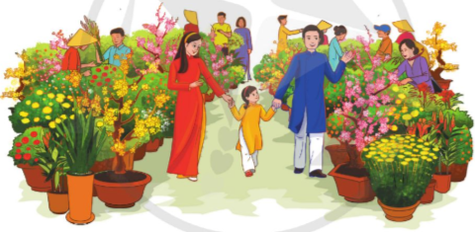
Em hãy quan sát bức tranh và cho biết: Ở trường và lớp em có trồng những loại hoa nào?

Slide 4

CHỦ ĐỀ 1. CÔNG NGHỆ VÀ ĐỜI SỐNG
BÀI 2: MỘT SỐ LOẠI HOA PHỔ BIẾN

Slide 5

1
Tìm hiểu về hoa hồng
NỘI DUNG BÀI HỌC
Tìm hiểu về hoa cúc
2
3
Tìm hiểu về hoa mười giờ

Slide 6
1
Tìm hiểu về hoa hồng
NỘI DUNG BÀI HỌC

Slide 7

HS thảo luận theo nhóm, đọc thông tin mục 3 kết hợp quan sát Hình 1, 2, 3 SGK trang 9 và Cho biết đặc điểm của hoa hồng.

Slide 8

- Nở quanh năm.
- Có nhiều màu sắc: trắng, đỏ, vàng,...
- Có nhiều cánh xếp thành vòng, thường có hương thơm.

Slide 9
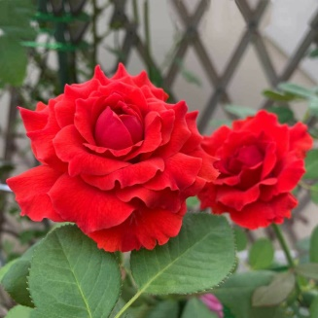
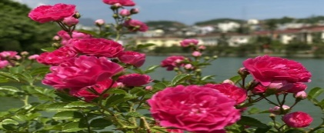
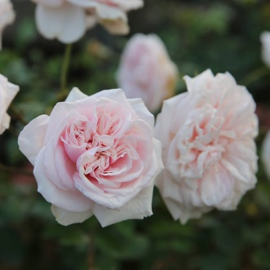
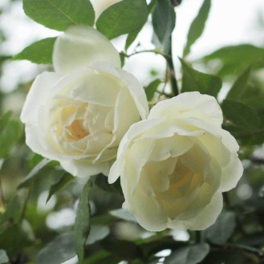
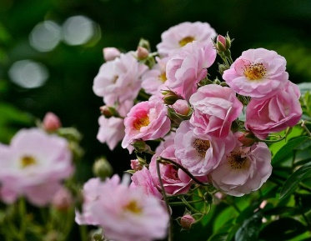
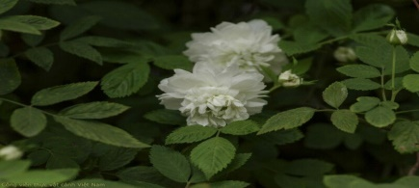
Một số loại hoa hồng
Hoa hồng cổ trắng Tầm Xuân Bắc
Hoa hồng Tầm Xuân cánh kép
Hoa hồng cổ Văn Khôi
Hoa hồng cổ Bạch Ho
Hoa hồng cổ Sơn La
Hoa hồng cổ Sapa

Slide 10
NỘI DUNG BÀI HỌC
2
Tìm hiểu về hoa cúc

Slide 11
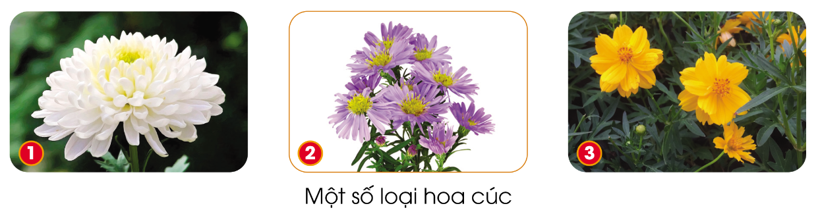
Thảo luận nhóm đôi: Cho biết đặc điểm của hoa cúc?

Slide 12
- Kết luận:
+ Nở vào mùa thu.
+ Có nhiều màu sắc: trắng, tím, vàng, ...
+ Có nhiều cánh nhỏ.

Slide 13
Video một số loài hoa cúc:
https://youtu.be/NWf3zDN2lsc

Slide 14
NỘI DUNG BÀI HỌC
Tìm hiểu về hoa mười giờ
3

Slide 15
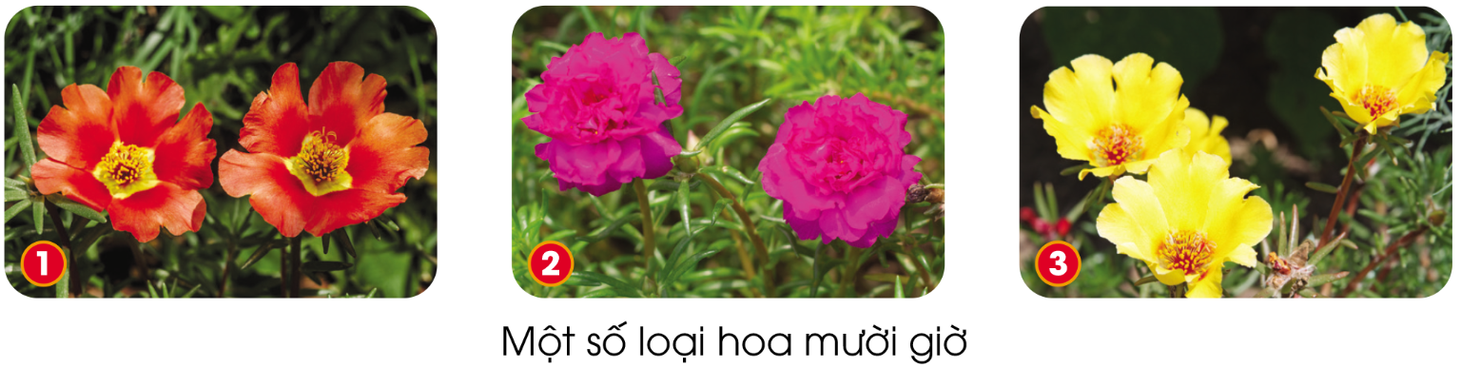
Quan sát hình và cho biết đặc điểm của hoa mười giờ?

Slide 16
+ Nở vào lúc mười giờ sáng.
+ Có nhiều màu sắc: đỏ, tím, vàng,...
+ Có loại cánh đơn, có loại cánh kép.

Slide 17
Video một số loài mười giờ:
https://youtu.be/_RcU9igDEfw (0:25 – 3:00)

Slide 18
LUYỆN TẬP

Slide 19
AI NHANH AI ĐÚNG

Slide 20
Cách chơi: Mỗi nhóm đôi hãy ghép thẻ tên hoa với đặc điểm của từng loại hoa. Nhóm nào ghép nhanh, đúng nhiều nhất là nhóm dành phần thắng.

Slide 21
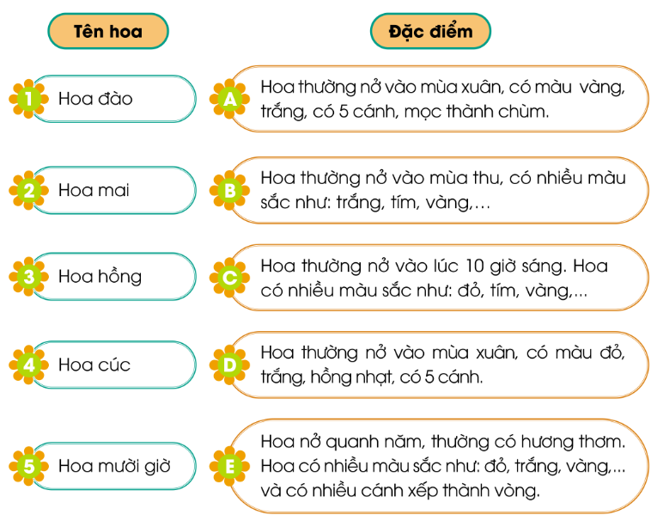

Slide 22
AI KỂ NHIỀU HƠN

Slide 23
Cách chơi: Một bạn đọc đặc điểm của hoa và một bạn nói tên hoa, sau đó làm ngược lại. Nhóm nào nói đúng nhiều loại hoa và đặc điểm nhất là nhóm chiến thắng.

Slide 24
VẬN DỤNG

Slide 25
Hãy mô tả đặc điểm một loại hoa phổ biến ở địa phương mà em thích.
Tên hoa | Màu sắc | Hương thơm | Mùa hoa nở

Slide 26

GHI NHỚ
Nhận biết được một số loài hoa phổ biến như: Hoa đào, hoa mai, hoa hồng, hoa cúc, hoa mười giờ, …
Mỗi loại hoa đều có đặc điểm và vẻ đẹp riêng.

Slide 27
XIN CÁM ƠN CÁC THẦY CÔ GIÁO
VÀ CÁC EM HỌC SINH

